Slide 1


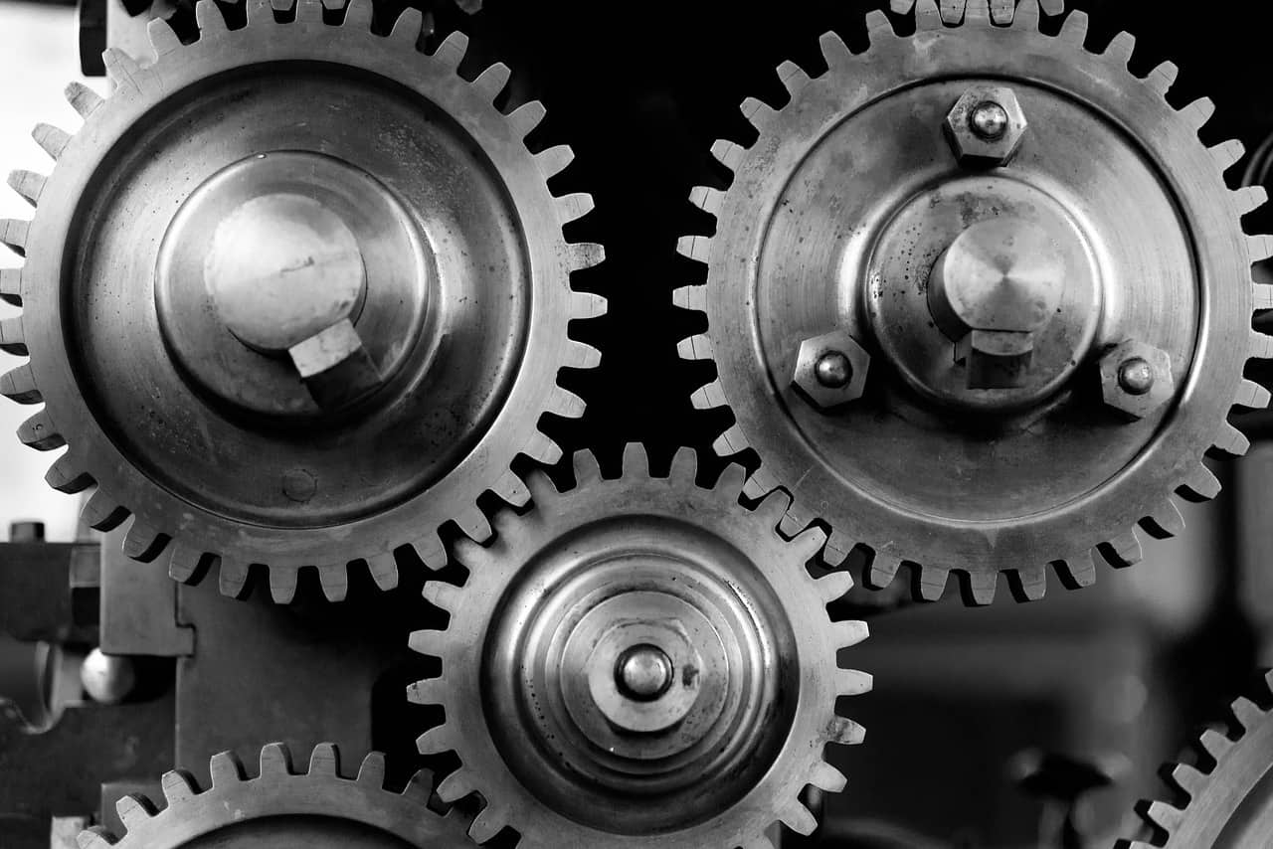




Kategorisierung der physikochemischen Eigenschaften von Thermalwässern in geothermischen Reservoiren mittels unüberwachter Lernverfahren
Exposé Präsentation
Freitag, 21. November 2025
22TIB | WS25/26
Lucca Glessner
Praxisprojekt Betreuung: Prof. Dr. Schöbel
Exposé
Präsentation

Slide 2
Kategorisierung der physikochemischen Eigenschaften von Thermalwässern in geothermischen Reservoiren mittels unüberwachter Lernverfahren
Exposé Präsentation
Freitag, 21. November 2025
Exposé
Präsentation
22TIB | WS25/26
Lucca Glessner
Praxisprojekt Betreuung: Prof. Dr. Schöbel

Slide 3
Kategorisierung der physikochemischen Eigenschaften von Thermalwässern in geothermischen Reservoiren mittels unüberwachter Lernverfahren
Exposé Präsentation
Freitag, 21. November 2025
Arbeitsplan und aktueller Stand
Arbeits- gliederung
Exposé
Präsentation
Abstract
Untersuchungs-design
Problem- stellung
Technologische Mittel

Slide 4
Arbeitsplan und aktueller Stand
Arbeits- gliederung
Praxisprojekt als Grundlage
für nachfolgende Bachelorarbeit
Ziel: - globale, harmonisierte Datenbasis für Thermalwässer - heterogene Daten und Datenschemata
Basis für:
- Explorative Datenanalyse - statistische Analysen und Machine Learning
Exposé
Präsentation
Abstract
Motivation
Untersuchungs-design
Abstract
Problem- stellung
Technologische Mittel

Slide 5
Geothermie wichtig, aber wenig genutzt - Enormes Potential für Wärmeversorgung - Grundlastfähige erneuerbare Energie
Thermalwasser-Daten - sehr heterogen, aufwendig zusammenzuführen - kein globale ML-fähige Datenbasis vorhanden Ziel: - Wissenslücke schließen, Datenbasis herstellen - Klassifikation effizienter Gestalten
Problem-
stellung

Slide 6
Jupyter Notebooks - Organisation der einzelnen Schritte
Python - Bibliotheken (pandas, numpy, os, folium, …) - standardisierte Funktionen - strukturierte Vorgehensweise
ML-Methodik (spätere in BA) - tiefe neuronale Netze, vsl. unüberwacht - bspw. Self Organizing Maps
Techno-
Logische Mittel

Slide 7
Unter-
suchungs- design

Slide 8
Arbeits-
gliederung

Slide 9
Arbeitsplan und aktueller Stand

